Slide 1
Wat is een held zonder liefde voor de mensheid?
Doris Lessing

Slide 2
De helden van toen
Horus
Hercules
Aletta Jacobs
​Martin Luther King

Slide 3
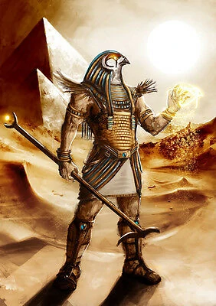
HOrus
Het verhaal van goed tegen kwaad en gerechtigheid dat zal zegenvieren.

Slide 4
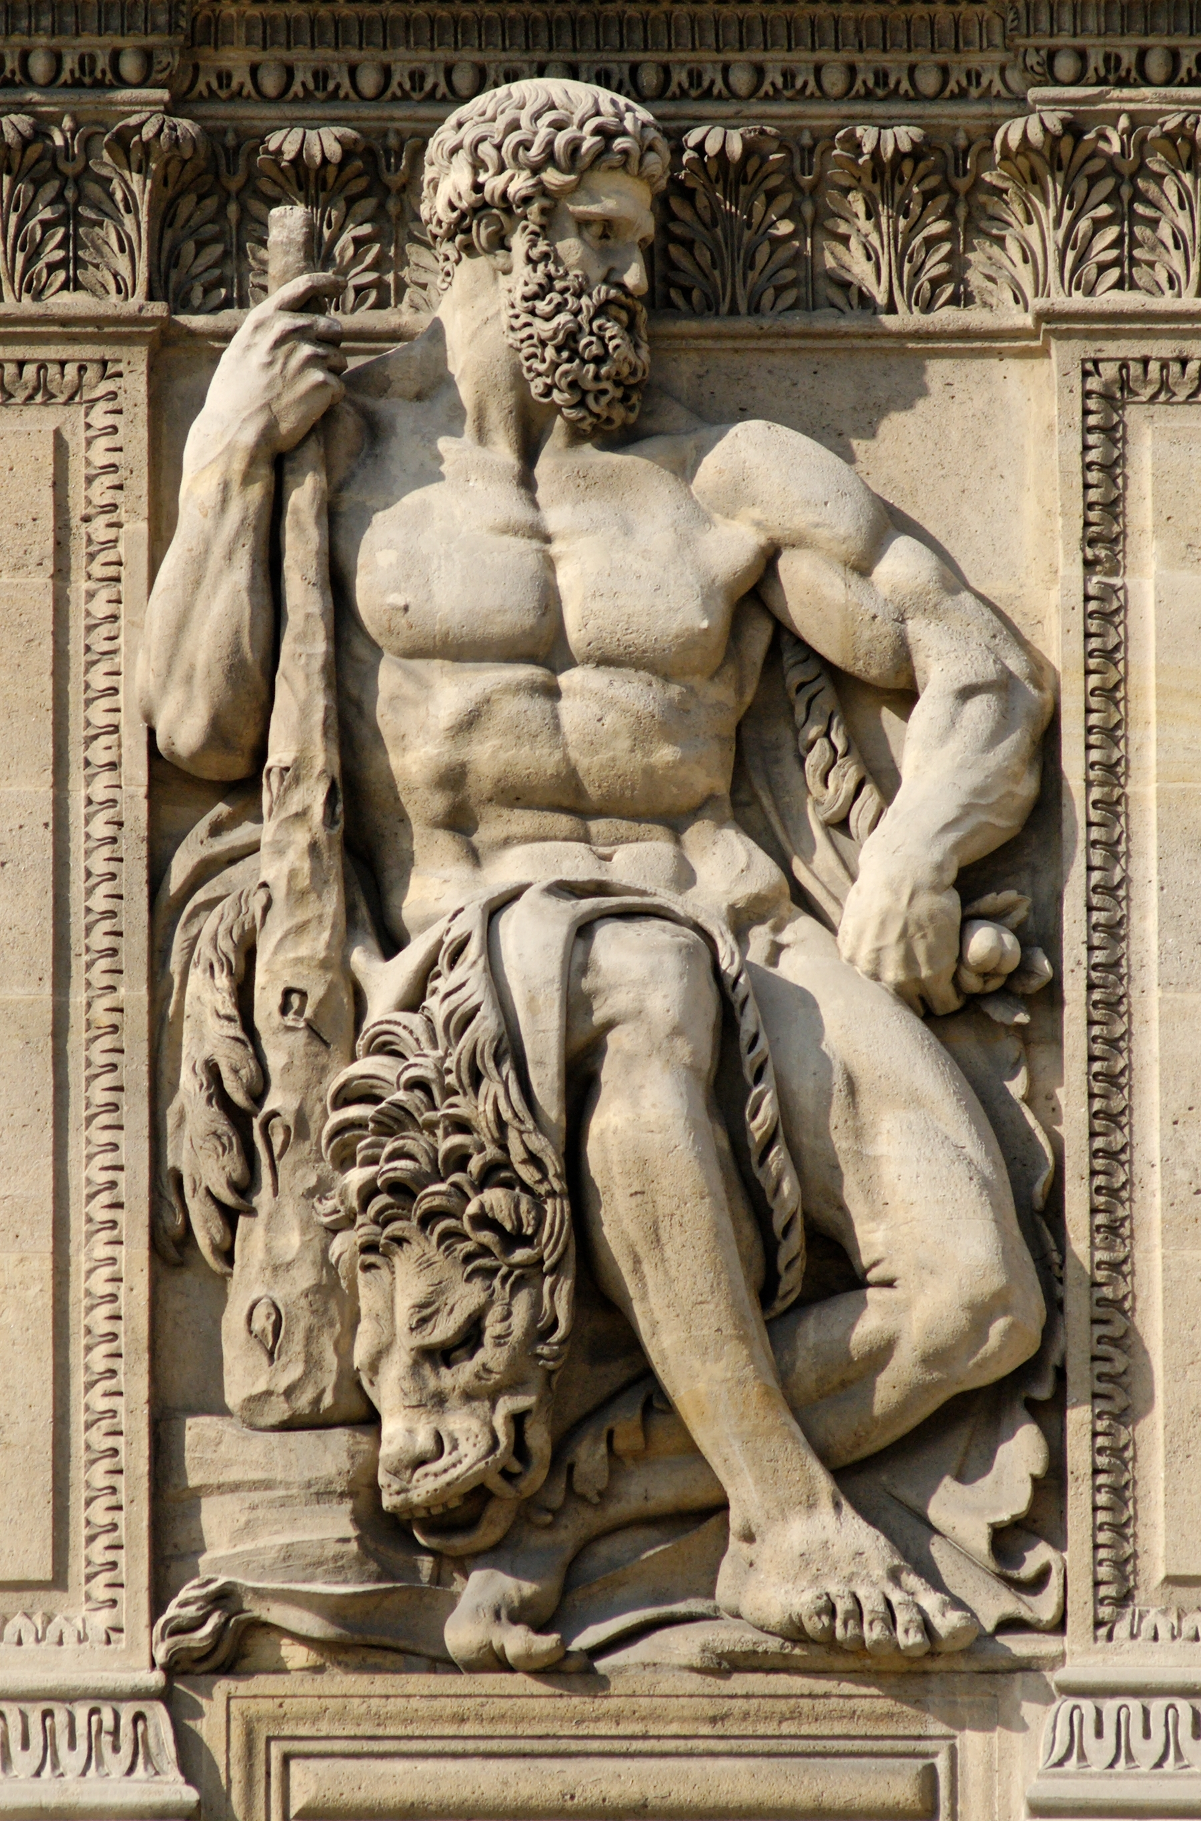
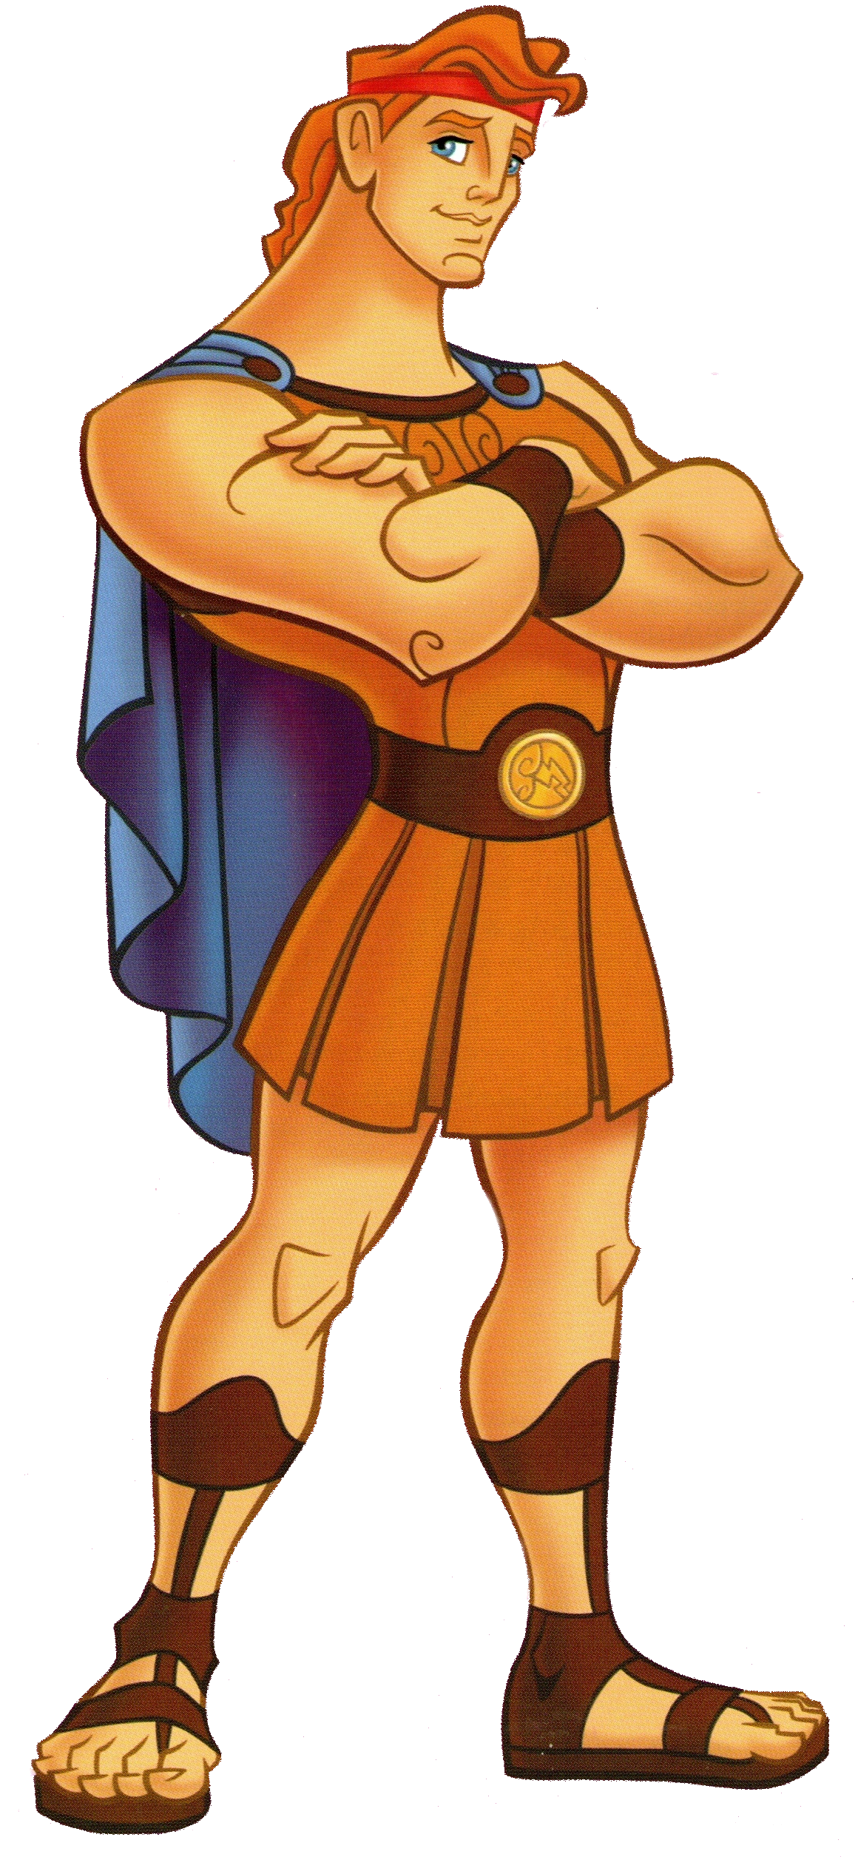
Hercules
Een echte held, die door de combinatie van enorme kracht en een flinke dosis slimheid machtige daden kon verrichten.

Slide 5
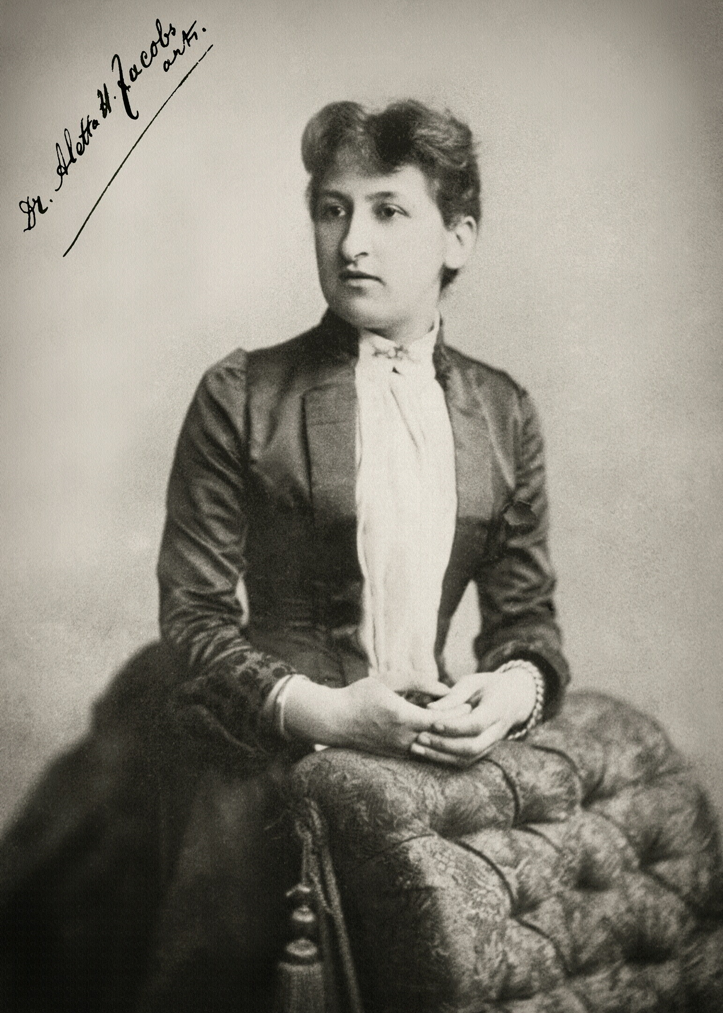
Aletta Jacobs
De eerste vrouwlijke arts van Nederland. Daarnaast staat zij alom bekend als vrouwenrechtenactiviste, feminist en heldin. De aanleiding dat ze arts wilde worden, was dat ze zich hard wilde maken voor vrouwenrechten en ze vond het niet eerlijk dat vrouwen geen arts mochten worden.
Haar onwrikbare geloof in rechtvaardigheid maakt haar, naast arts, een heuse heldin van Nederlands bodem.

Slide 6
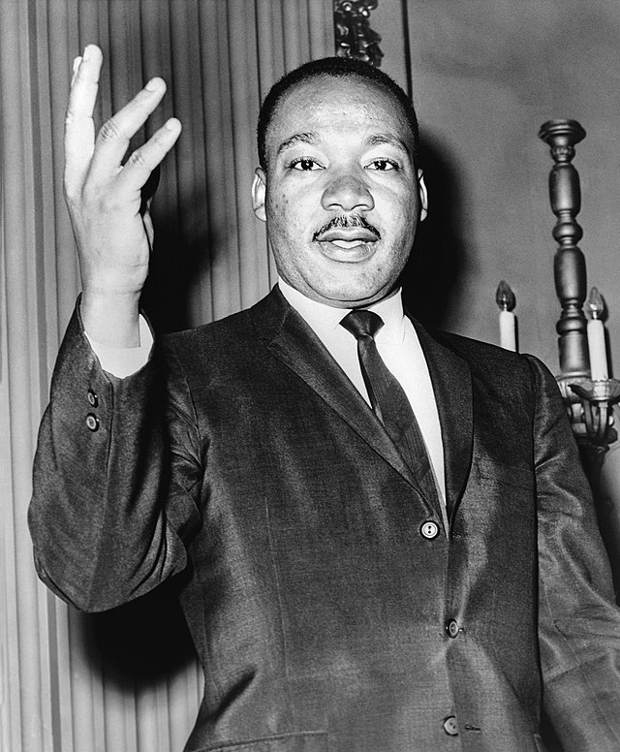
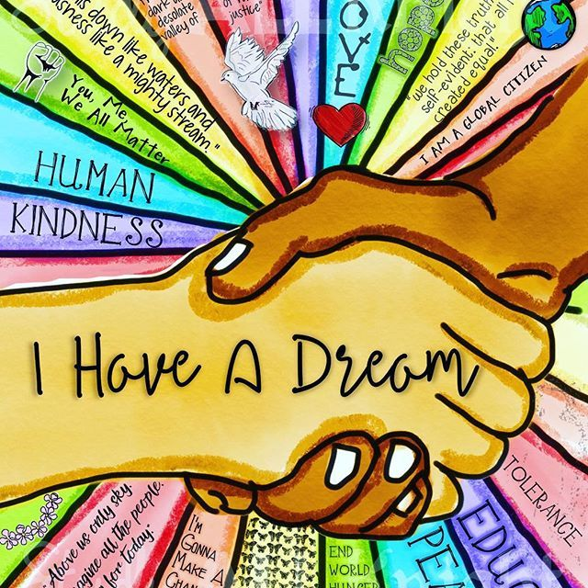
Martin luther king
Martin Luther King Jr. wordt beschouwd als een held vanwege zijn leiderschap en bijdrage aan de Amerikaanse burgerrechtenbeweging in de jaren 50 en 60. Hij was een Baptistenpastor en een belangrijke leider in de strijd tegen de rassenscheiding en discriminatie van Afro-Amerikanen in de Verenigde Staten.

Slide 7
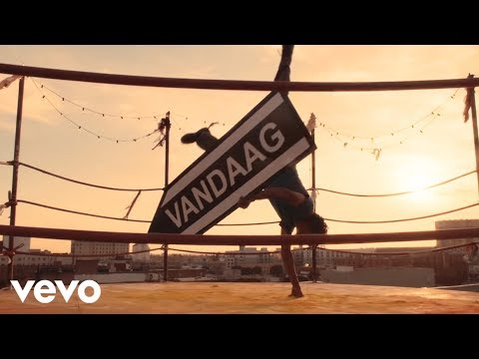
I have a dream

Slide 8
Wie is jouw held? En waarom?
Bedenk voor de volgende les wie jouw helden zijn. Waarom zijn dit jouw helden? Op welke manier inspireren zij je? Het kan iemand zijn die je kent, maar ook iemand uit een film of een boek. Kom met minimaal drie namen van verschillende personen die jij ziet als held. Je geeft daar ook een reden bij. Dit doe je in minimaal dertig woorden per held.
Het huiswerk zal in je Magisteragenda komen te staan.
Volgende lesonderwerp: de helden van toen.

